Slide 1
22. 4. MEĐUNARODNI DAN PLANETA ZEMLJE
Mia Grgurić i Emili Pavić 7.c
OŠ Bijaći, Kaštel Novi
Biološko ekološka grupa

Slide 2
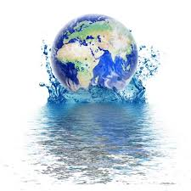
DAN PLANETA ZEMLJE
Dan planeta Zemlje međunarodni je dan koji se obilježava 22. travnja
Važan je jer služi kao globalni poziv na akciju za rješavanje kritičnih ekoloških izazova koji ugrožavaju opstanak života na našoj planet
Smatra se najvećim građanskim praznikom na svijetu kojeg svake godine obilježava više od milijardu ljudi u preko 190 zemalja
Ciljevi su poticanje na očuvanje okoliša, smanjenje onečišćenja i borbu protiv klimatskih promjena

Slide 3
POVIJEST
Sve je počelo 1969. godine nakon masovnog izlijevanja nafte u Kaliforniji
Američki senator Gaylord Nelson odlučio je organizirati nacionalni prosvjed kako bi zaštitu okoliša stavio na političku mapu
Prvi Dan planeta Zemlje obilježen je 22. travnja 1970. godine u Sjedinjenim Američkim Državama
Tog dana je na ulice izašlo 20 milijuna ljudi, što je tada činilo deset posto stanovništva SAD-a
Godine 1990. pokret je postao globalan, uključivši preko 200 milijuna ljudi u više od 140 zemalja
Ujedinjeni narodi su 2009. godine službeno proglasili ovaj datum Međunarodnim danom majke Zemlje

Slide 4
GLAVNI PROBLEMI
Klimatske promjene: Planet se ubrzano zagrijava, što uzrokuje topljenje ledenjaka i ekstremne oluje
Zagađenje plastikom: Milijuni tona plastike guše oceane i ulaze u naš lanac prehrane
Gubitak šuma: Masovna sječa drveća uništava staništa životinja i smanjuje količinu kisika.
Izumiranje vrsta: Biljke i životinje nestaju brže nego ikada zbog gubitka prirodnog doma
Manjak pitke vode: Zagađenje i pretjerana potrošnja čine čistu vodu sve rjeđom i dragocjenijom

Slide 5
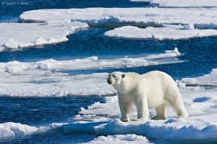
KLIMATSKE PROMJENE
Izgaranje nafte, ugljena i plina stvara sloj plinova koji zarobljavaju toplinu oko Zemlje
Prosječna temperatura planeta raste, što uzrokuje topljenje ledenjaka i porast razine mora
Ekstremne suše, razorni požari i poplave postaju sve češći i opasniji
Ove promjene ne ugrožavaju samo prirodu, već i našu proizvodnju hrane i sigurnost

Slide 6
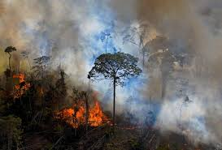
Nestanak staništa i izumiranje vrste
Zbog sječe šuma i širenja gradova, životinje gube svoj prirodni dom
Zagađenje oceana i porast temperature mora uništavaju koraljne grebene i morski svijet
Tisuće vrsta biljaka i životinja nalaze se pred izumiranjem zbog ljudskog djelovanja
Gubitak pčela i drugih oprašivača izravno ugrožava našu sposobnost proizvodnje hrane

Slide 7
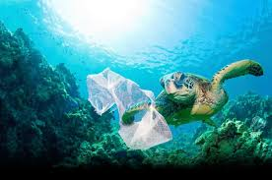
Planeta protiv plastike
Plastika se u prirodi ne razgrađuje stotinama godina, već se samo raspada u sitnu mikroplastiku
Godišnje u oceane baci se preko 8 milijuna tona plastičnog otpada koji ubija morske životinje
Čestice mikroplastike danas se nalaze u našoj vodi, hrani, pa čak i u ljudskom tijelu
Glavni cilj je smanjenje proizvodnje jednokratne plastike radi zdravlja ljudi i planeta

Slide 8
ZANIMLJIVOSTI
Više od 50% kisika koji udišemo zapravo ne proizvode šume, već oceanski plankton
Neka stabla na Zemlji stara su preko 4.800 godina – bila su živa i prije nego što su izgrađene piramide
Kad bi "bačena hrana" bila država, bila bi treći najveći zagađivač na svijetu (odmah iza SAD-a i Kine)
Da bi proizvele samo pola kilograma meda, pčele moraju posjetiti čak 2 milijuna cvjetova
Za proizvodnju samo jednog para traperica potroši se oko 7.500 litara vode, što je dovoljno da jedna osoba pije 7 godina

Slide 9
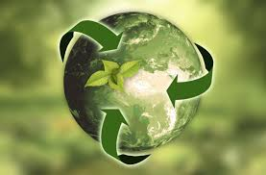
Što smo naučili?
Dan planeta Zemlje nas uči da naši svakodnevni izbori (otpad, energija) oblikuju izgled svijeta u kojem ćemo živjeti
Naši izvori pitke vode, hrane i čistog zraka nisu nepresušni i moramo ih čuvati
Smanjenjem zagađenja izravno smanjujemo broj bolesti uzrokovanih onečišćenim zrakom i mikroplastikom
Ovo je problem koji ne može riješiti jedna osoba ili država, već zahtijeva dogovor cijelog svijeta
Tema je važna zato što promjene koje uvodimo danas direktno utječu na kvalitetu života naše generacije i onih koji dolaze nakon nas

